Slide 1


Cómo mejorar la etapa actual de mi Negocio

Slide 2
“El conocer en donde y cómo se encuentra nuestra Empresa, nos permite diseñar las estrategias adecuadas para llevarla a donde deseamos “

Slide 3

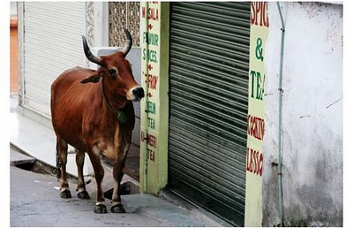
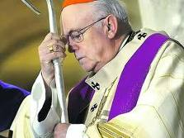
Estructuras Mentales
XXX
CAT

Slide 4
¿Qué es una PyME?
De acuerdo al DOF del 30 Junio del 2009
Tamaño | Sector | Rango de número de trabajadores | Rango de monto de ventas anuales (mdp) | Tope máximo combinado*
Micro | Todas | Hasta 10 | Hasta $4 | 4.6
Pequeña | Comercio | Desde 11 hasta 30 | Desde $4.01 hasta $100 | 93
 | Industria y Servicios | Desde 11 hasta 50 | Desde $4.01 hasta $100 | 95
Mediana | Comercio | Desde 31 hasta 100 | Desde $100.01 hasta $250 | 235
 | Servicios | Desde 51 hasta 100 | Desde $100.01 hasta $250 | 235
 | Industria | Desde 51 hasta 250 | Desde $100.01 hasta $250 | 250
Tope Máximo Combinado = (Trabajadores) X 10% + (Ventas Anuales) X 90%

Slide 5
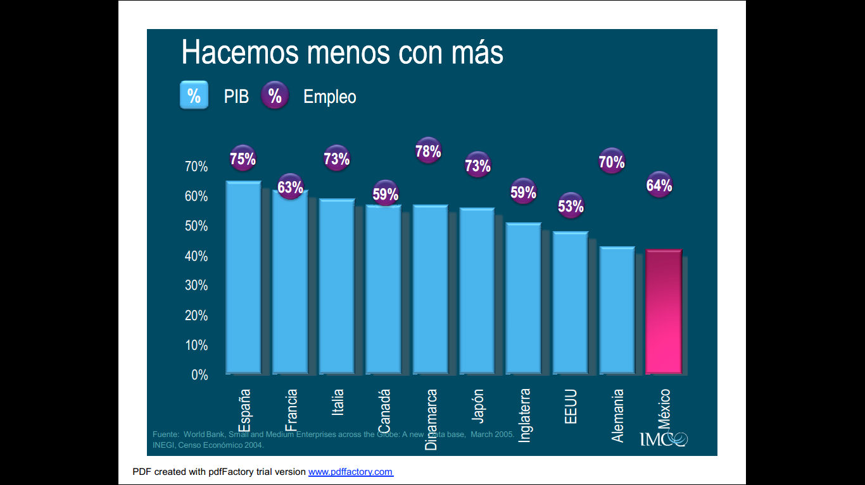
Relación del PIB y Empleos de las Pymes
.

Slide 6
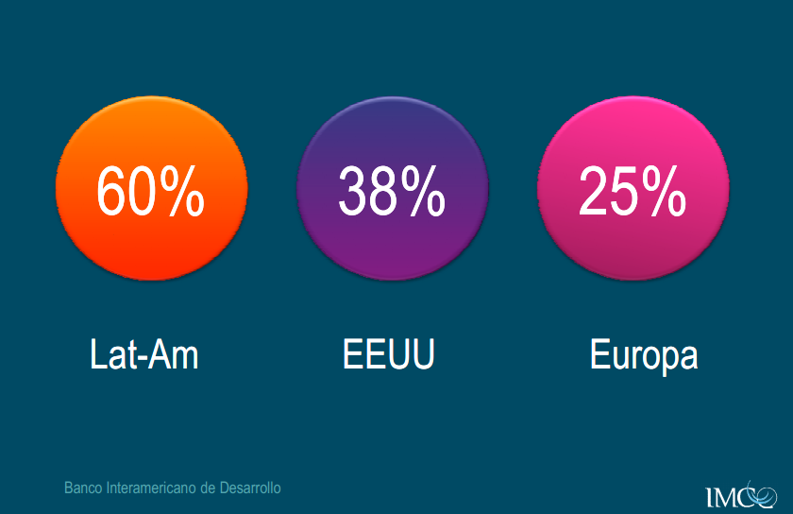
Brecha Productiva vs. gran Empresa
.

Slide 7
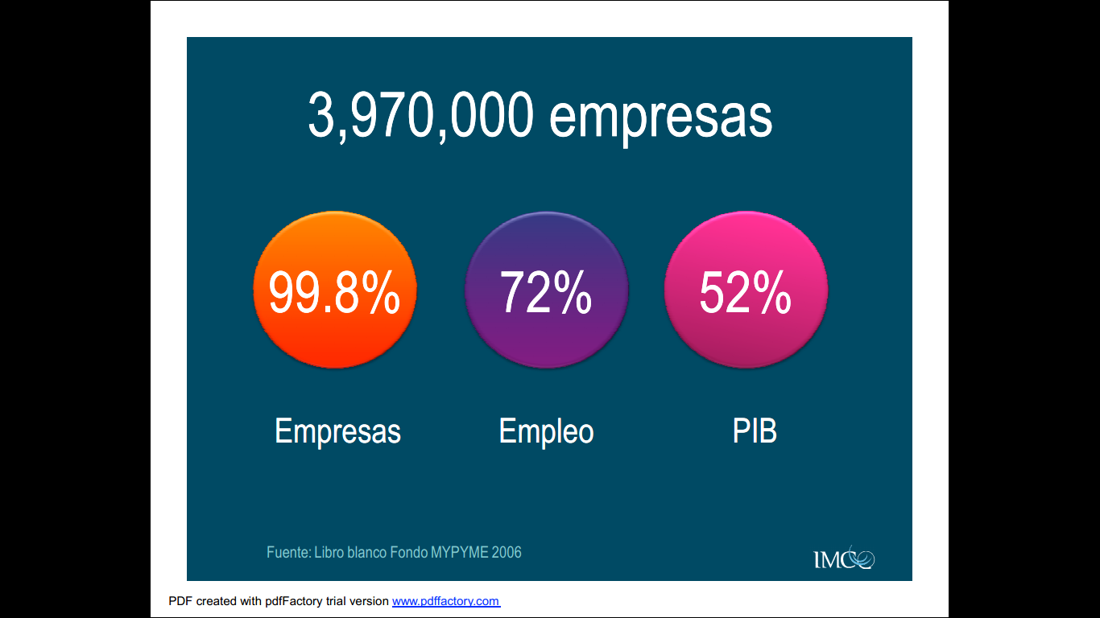
¿Cómo está conformado el Universo de las empresas en México?
.

Slide 8
¿Cómo está conformado el Universo de las empresas en México?
.
5,144,056 Empresas
Micro Pequeña Mediana
.
95.2 %
4.3 %
0.3 %

Slide 9

Profesionalización de la Empresa
“Una empresa sólo puede estar profesionalizada si quien toma las decisiones lo hace con base en la información que la empresa es capaz de generar y a su vez, una empresa sólo puede estar profesionalizada si es capaz de generar la información adecuada para una correcta toma de decisiones”

Slide 10
10 Puntos básicos para Lograrlo
Interpretar y Diseñar la Cultura Corporativa de la Empresa
Definir el Ciclo de Vida De la Empresa
Crear Synerteams ó Equipos Sinergéticos
Implantar Administración por Objetivos
Estructurar la Organización por áreas Funcionales
Ranking de empleados
KPI´s ó Driver´s
Cierres Mensuales
Separación de Tesorería
Capacitación y desarrollo humano

Slide 11

Cultura Corporativa y APO´s
Misión
Visión
Valores
Objetivos Estratégicos
Objetivos Anuales y Metas Trimestrales

Slide 12
Ciclos de Vida de la Organización
Madurez
Estabilidad
PAeI
Flexibilidad
Control
Plenitud
PAEi
Aristocracia
pAeI
Envejecimiento
Prematuro
PAeI
Adolescencia
pAEi
Divorcio
Burocracia
Temprana
pA-i
Emprendedor
Frustrado
paEi
Go-Go
PaEi
Trampa del
Fundador
P-E-
Infancia
Paei
Burocracia
-A--
Mortalidad
Infantil
P---
Noviazgo
paEi
Muerte
----
Ligue
--E-
Crecimiento
Envejecimiento
Tiempo

Slide 13
Equipos Sinergéticos
TETRAMAP 2000 | TIERRA | AIRE | AGUA | FUEGO
HERRMANN 1978 | ORGANIZADO | ANÁLITICO | PERSONALISTA | ESTRATEGA
ADIZES 1972 | PRODUCTOR | ADMINISTRADOR | INTEGRADOR | EMPRENDEDOR
MARTSON 1928 | DOMINANTE | COMPLACIENTE | SUMISO | INDUCTIVO
JUNG 1923 | SENSITIVO | PENSATIVO | SENSIBLE | INTUITIVO
HIPÓCRATES 450 a .C. | COLÉRICO | FLEMÁTICO | MELANCÓLICO | SANGUÍNEO

Slide 14
El proceso de Administración de Ventas
1.- Formulación de un programa de ventas
2.- Aplicación del programa de ventas
3.- Evaluación y control del programa de ventas

Slide 15
Administración de Ventas
El Ambiente
Estrategia de MKT
Actividades de la Admon. de Vtas.
Determinantes del desempeño de Vend
Resultados
Control
Políticas para la administración de cuentas
Organización de la Fuerza de ventas
Visión del Vendedor acerca de los requisitos para el puesto y sus percepciones del Rol
El Contexto
externo
Planeación de Ventas
Actividades del Marketing
El Marco Organizacional
Despliegue
Supervisión
Evaluación y control del Desempeño de FV
Selección, Capacitación y Motivación de FV
Características personales
Desempeño

Slide 16
Actividades de Marketing
Marketing MIX
Convenios Escuelas
Padres de Familia
Publicidad
Actividad Extra curricular
Cambio de paradigmas

Slide 17

La Naturaleza de los problemas
Descripción de la personalidad:
Llora mucho, duerme mucho y bebe mucha leche

Slide 18


Ranking de Empleados
A : Definitivamente los volverías a contratar.
B: Tal vez los volverías a contratar.
C: No los Volverías a Contratar.

Slide 19
Áreas Funcionales
Producción
Recursos Humanos
MKT / Ventas
Admón.. Y Finanzas
Dirección General
KPI´s (Key Performance Indicators)
Driver´s ó Indicadores.
Rotación de Inventarios
Días de cobranza
Ventas $$ por Vendedor
Montos de Venta x Transacción
Gasto Operativo
Ebitda
Piezas producidas x día
Utilidad por Cliente
Paretto de la Cartera
Etc.

Slide 20

Axioma
“La calidad de vida de una persona es determinada por la calidad de sus pensamientos”

Slide 21


